Slide 1
Semantisatieverhaal:
Een tijdje geleden las ik in de krant dat er weer wolven wonen in Nederland.
Na 200 jaar zijn er in Nederland zelfs weer jongen geboren. Deze welpjes staan nu eindelijk op een foto. Het zijn van die zachte, kleine beestjes die je zo graag op schoot zou willen hebben om te knuffelen. Op schoot betekent op de bovenbenen van iemand die zit. De boswachters denken dat er 5 jonge wolven geboren zijn!
(klik op de link, keuze uit 2 kort filmpjes over de wolven. Let op: er is reclame voor filmpje 1)
Maar als deze wolfjes grote, volwassen wolven geworden zijn, gaan ze jagen voor hun voedsel. Bijvoorbeeld op schapen. Jagen betekent achter een dier aanzitten om het te doden. Dit is zoals wolven zich gedragen. Gedragen betekent hoe iemand doet. Heel veel schapenboeren maken zich nu zorgen. Zich zorgen maken betekent dat ze bang zijn dat iets verkeerd gaat. Deze boeren zijn nu bang dat de wolven hun schapen opeten. Zij willen dan ook dat de minister hun helpt. De minister is iemand die samen met anderen beslist wat er in een land moet gebeuren. De minister moet de boeren helpen de schapen te beschermen. Beschermen is ervoor zorgen dat iets of iemand veilig is. De minister zegt dat de boeren een elektrisch hek om hun weiland moeten zetten. Dat is niet verplicht, dat is niet iets dat moet. Maar slim is het wel. Het is heel bijzonder dat de wolf weer in Nederland woont. Maar hij mag natuurlijk nooit gevaarlijk zijn voor mens en dier. Vinden jullie dat ook?

Slide 2

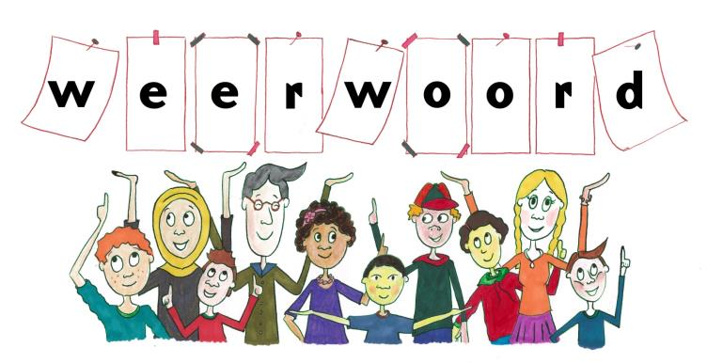
Gerarda Das
Mariët Koster
Mandy Routledge
Francis Vrielink
Week 49 – 3 december 2019
Niveau AA

Slide 3
https://www.nu.nl/275859/video/eerste-goede-beelden-van-jonge-wolven-op-de-veluwe.html
(1.19 eerst reclame)
https://www.youtube.com/watch?v=ZfoIWZjigDw
(0.32)

Slide 4
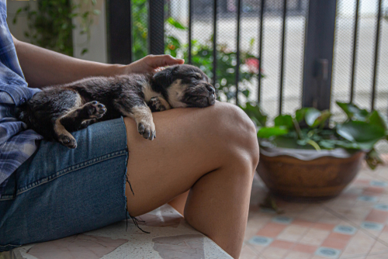
op schoot

Slide 5
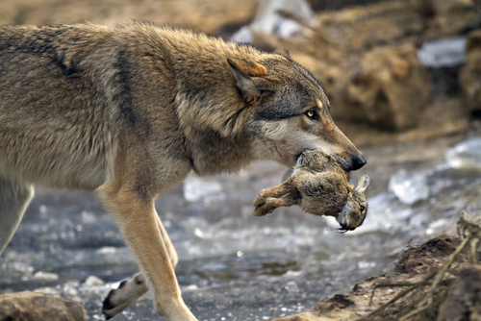
jagen

Slide 6
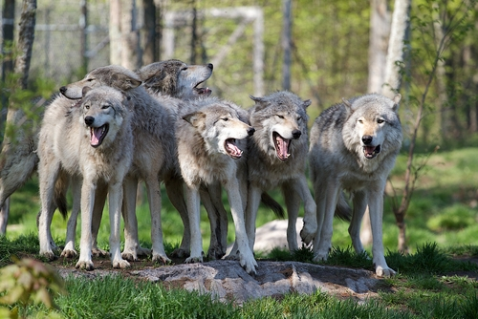
zich gedragen

Slide 7
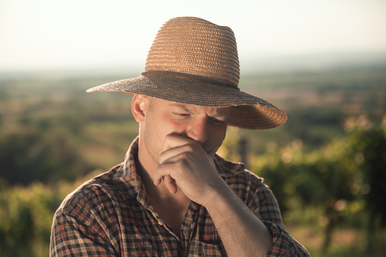
zich zorgen maken

Slide 8

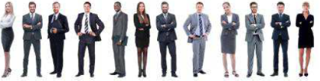

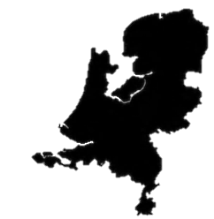
de minister

Slide 9
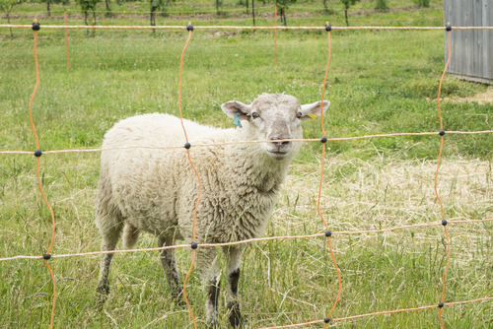

beschermen

Slide 10

verplicht

Slide 11
Op de woordmuur:

Slide 12
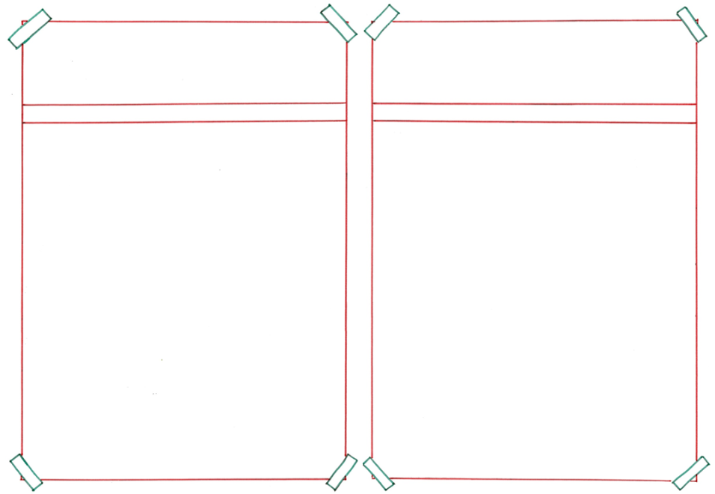
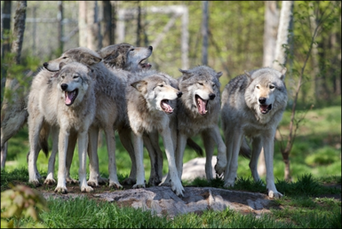
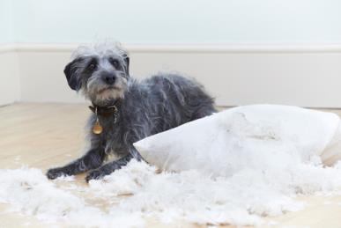

zich gedragen
zich misdragen
= hoe iemand doet
Dit is hoe wolven zich in de natuur gedragen.
= je slecht gedragen
Dit hondje heeft zich thuis erg misdragen.

Slide 13

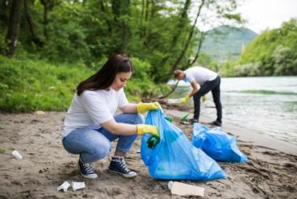
verplicht
vrijwillig
= iets wat moet
Een elektrisch hek is niet verplicht voor de boeren.
= iets wat mag
Deze mensen ruimen vrijwillig het plastic op.

Slide 14
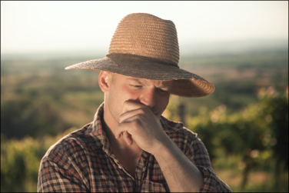
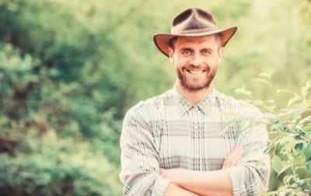
zich zorgen maken
zorgeloos zijn
= bang zijn dat er iets verkeerd gaat
Veel boeren maken zich zorgen om hun schapen.
= zonder zorgen zijn, onbezorgd
Deze boer is zorgeloos want hij heeft nu goede hekken.

Slide 15
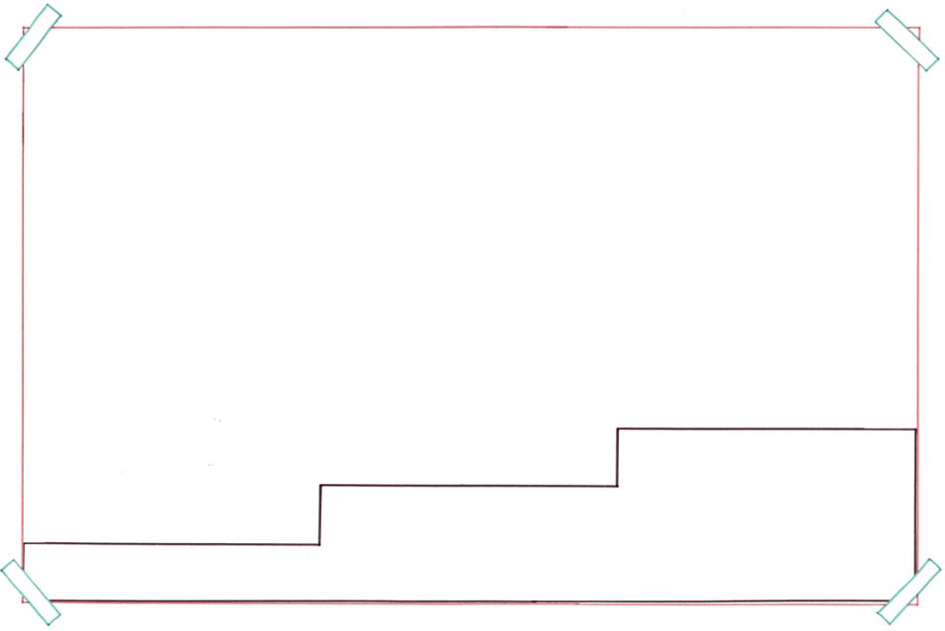
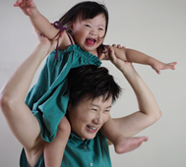

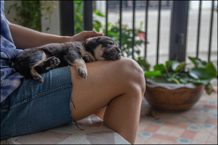

op de nek
op de rug
op schoot
Je wilt zo’n klein wolfje het liefst op schoot om met hem te knuffelen.
= op de bovenbenen
van iemand die zit

Slide 16

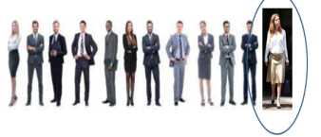

de minister
= iemand die samen met anderen beslist wat er in een land moet gebeuren
het land besturen
de regering
de minister-president

Slide 17
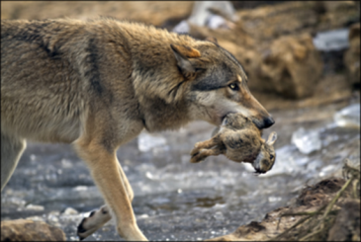
jagen
= achter een dier aanzitten om het te doden
De wolven jagen om hun jongen eten te kunnen geven.

Slide 18
beschermen
= ervoor zorgen dat iets of iemand veilig is
De minister moet de boeren helpen de schapen te beschermen.

